Slide 1
Разработка информационной системы генерации визуальных отчетов из табличных данных
ВКР Лобанов Н.А 09-851
Руководитель: Сабитов Ш. Р.

Slide 2
Цель
создание простой в использовании системы для генерации визуальных отчётов из табличных данных.
Notes:
Данная система будет разрабатываться в виде web-приложения с понятным и простым интерфейсом. Данное приложение будет полезно аналитикам различных компаний, которым необходимо быстро и наглядно обрабатывать большой объем данных.

Slide 3
Задачи работы:
Изучение различных способов обработки данных
Получение навыков подготовки данных для визуализации
Осваивание JavaScript библиотеки D3js
Построение архитектуры системы
Создание Web-приложения

Slide 4
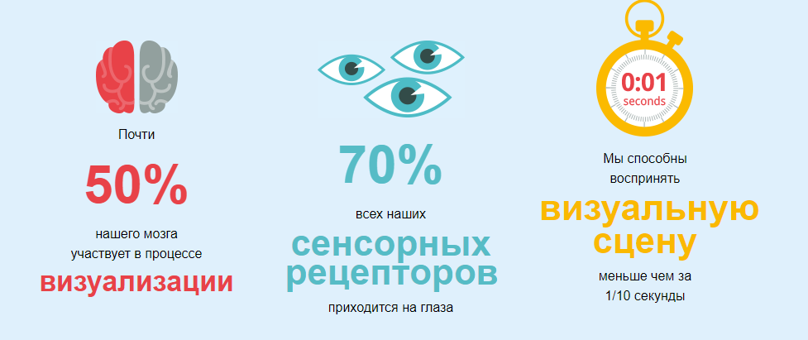
Почему визуализация?

Slide 5


Slide 6

Инструменты визуализации
Notes:
После цели: задачи, какие задачи надо решить для достижения цели, освоить библиотеку, понять кластеризацию
Слайд: слева сухое, справа: изображение конечного результата
Ссылка на гитхаб
Спасибо за внимание

Slide 7
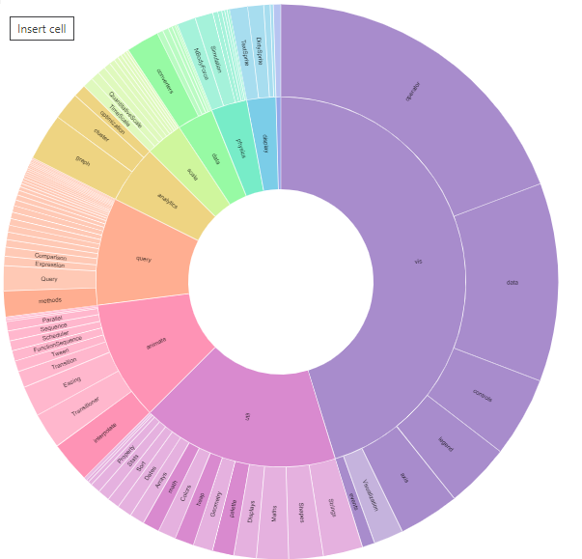
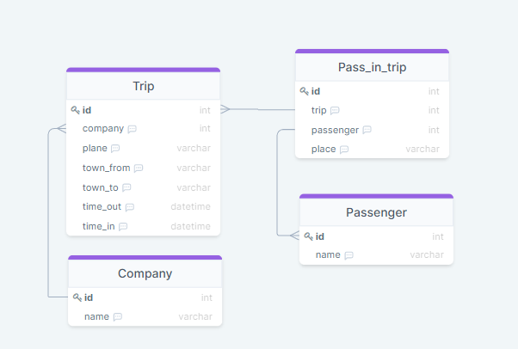
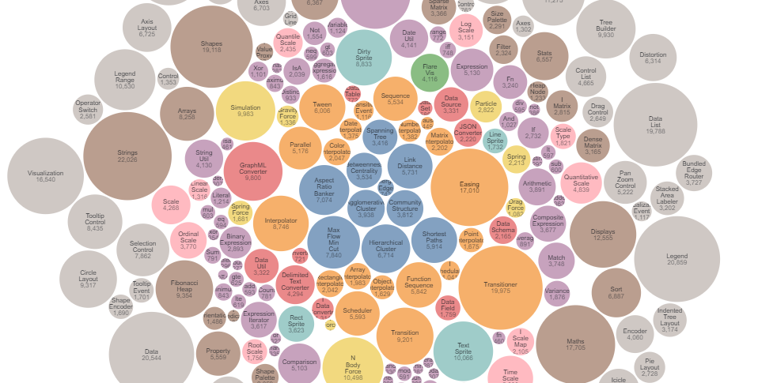
Конечный результат

Slide 8
Ссылка на github
https://github.com/Nekit-vp/Visual_reporting_system

Slide 9
Спасибо за внимание

